Slide 1
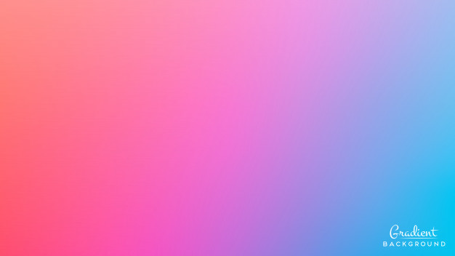
RUSKO

Slide 2

Hlavné mesto je Moskva. Rozloha Ruska je 17 128 426 km². Je najväčším štátom sveta, zaberá niečo vyše osminu zemskej súše. Zahŕňa značnú časť východnej Európy a takmer celú severnú Áziu. S počtom 146,8 miliónov obyvateľov je Rusko deviata najľudnatejšia krajina na svete.

Slide 3
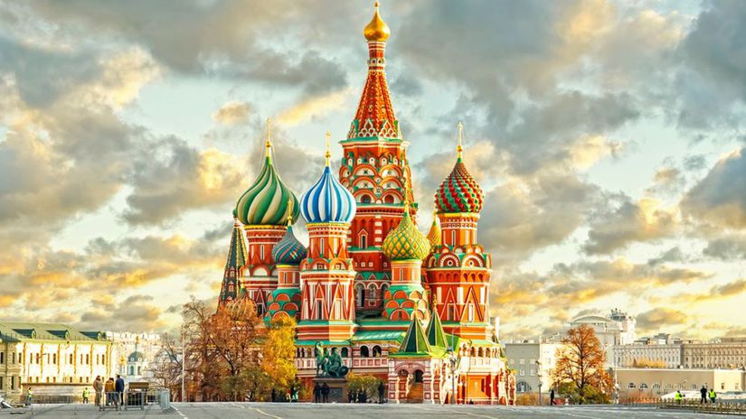
Chrám Vzkriesenia Spasiteľa
Stavba sa začala budovať v roku 1883 a dokončená bola v roku 1907. Nachádza sa pri Gribojedovom kanáli v Petrohrade. Vysoká je 81 metrov
a zmestí
sa do nej
1 600 ľudí.

Slide 4
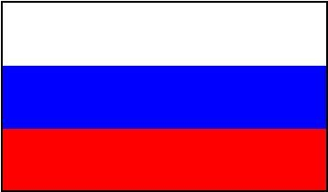
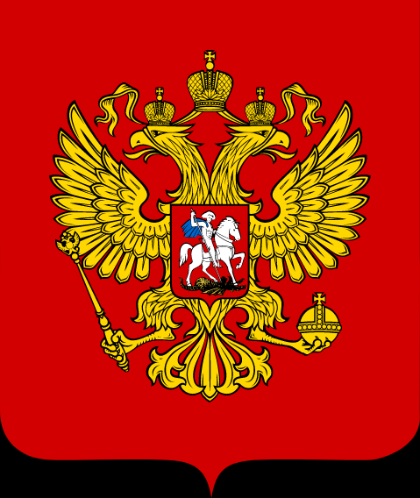
RUSKÁ VLAJKA
RUSKÝ ZNAK

Slide 5
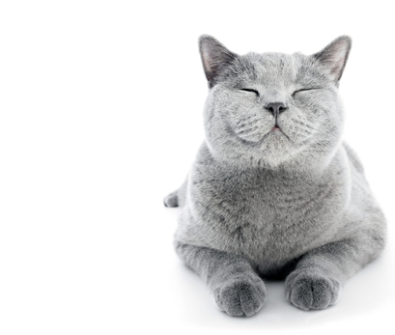
ĎAKUJEM
ZA
POZORNOSŤ

